Slide 1
BÁO CÁO NGHIÊN CỨU TÀI LIỆU TUẦN 6
Định Vị Phần Tử & Xử Lý Ngoại Lệ Trong Selenium Python
Tổng hợp lý thuyết các mục 4.1–4.7, 7.1, 7.5, 8.2 kèm kịch bản thực thi kiểm thử tự động

Slide 2
CẤU TRÚC TÀI LIỆU
Lộ Trình 4 Nhóm Kiến Thức Trọng Tâm
01
02
03
04
Mục 4.1 – 4.7
Mục 7.5 & 8.2
Mục 7.1
Thực Nghiệm
7 phương pháp định vị phần tử HTML
Lớp By chuẩn hóa cùng cơ chế XPath 2.0
Hệ thống 27 ngoại lệ WebDriverException
Chạy kịch bản kiểm thử trên trình duyệt

Slide 3
MỤC 7.5: LỚP ĐỊNH VỊ BY
8 Chiến Lược Thuộc Lớp selenium.webdriver.common.by.By
Hằng Số Lớp By | Giá Trị Chuỗi | Mục Tài Liệu | Đặc Điểm Áp Dụng
By.ID | 'id' | Mục 4.1 | Định vị nhanh qua thuộc tính id duy nhất
By.NAME | 'name' | Mục 4.2 | Tìm phần tử đầu tiên khớp thuộc tính name
By.XPATH | 'xpath' | Mục 4.3 | Truy vấn linh hoạt theo đường dẫn nút XML/HTML
By.LINK_TEXT | 'link text' | Mục 4.4 | Khớp chính xác văn bản bên trong thẻ liên kết
By.PARTIAL_LINK_TEXT | 'partial link text' | Mục 4.4 | Khớp một phần chuỗi văn bản của thẻ liên kết
By.TAG_NAME | 'tag name' | Mục 4.5 | Truy xuất theo tên thẻ HTML như h1 hoặc p
By.CLASS_NAME | 'class name' | Mục 4.6 | Định vị phần tử theo tên lớp CSS
By.CSS_SELECTOR | 'css selector' | Mục 4.7 | Kết hợp thẻ cùng thuộc tính theo cú pháp CSS

Slide 4
MỤC 4.1 & 4.2: ĐỊNH VỊ CƠ BẢN
Định Vị Phần Tử Theo ID & Name
Nguyên Tắc Hoạt Động
# HTML: <form id="loginForm">
# <input name="username" type="text" />
# <input name="continue" type="submit" value="Login" />
# <input name="continue" type="button" value="Clear" />
# 4.1 Tìm biểu mẫu theo ID
login_form = driver.find_element(By.ID, 'loginForm')
# 4.2 Tìm ô nhập theo Name
username = driver.find_element(By.NAME, 'username')
# Trả về nút "Login" vì đứng trước nút "Clear"
continue_btn = driver.find_element(By.NAME, 'continue')
•
By.ID: Trả về phần tử đầu tiên khớp thuộc tính id.
•
By.NAME: Trả về phần tử đầu tiên khớp thuộc tính name.
•
Trùng lặp Name: Ưu tiên lấy phần tử xuất hiện trước trong DOM.
•
Không tìm thấy: Tự động phát sinh lỗi NoSuchElementException.

Slide 5
MỤC 4.3: NGÔN NGỮ TRUY VẤN XPATH
So Sánh XPath Tuyệt Đối & XPath Tương Đối
XPath Tuyệt Đối (Không Khuyên Dùng)
XPath Tương Đối (Khuyên Dùng)
•
•
Cấu trúc: Đi từ nút gốc /html/body/...
Cấu trúc: Bắt đầu bằng // neo theo phần tử cha.
•
Nhược điểm: Dễ gãy khi cấu trúc trang thay đổi nhỏ.
•
Ưu điểm: Kiểm thử bền vững trước thay đổi giao diện.
•
•
Ví dụ: /html/body/form[1]
Ví dụ: //form[@id='loginForm']/input[1]

Slide 6
MỤC 4.4 – 4.7: ĐỊNH VỊ BỔ SUNG
Liên Kết, Tên Thẻ, Lớp & CSS Selector
4.4 Link Text
4.5 Tag Name
4.6 Class Name
4.7 CSS Selector
By.LINK_TEXT, 'Continue'
By.TAG_NAME, 'h1'
By.CLASS_NAME, 'content'
By.CSS_SELECTOR, 'p.content'
Tìm thẻ neo theo văn bản hiển thị.
Lấy phần tử đầu tiên khớp tên thẻ.
Truy vấn theo thuộc tính class.
Định vị nhanh bằng bộ chọn CSS.

Slide 7
MỤC 8.2: CƠ CHẾ XPATH TRONG WEBDRIVER
Selenium Hỗ Trợ XPath 2.0 Như Thế Nào?
“Selenium ủy quyền toàn bộ truy vấn XPath xuống công cụ XPath gốc của trình duyệt đang chạy.”
Trình Duyệt Hiện Đại
Trình Duyệt Cũ (IE 6, 7, 8)
Hỗ trợ theo đúng năng lực bộ máy XPath nội tại của trình duyệt.
Thiếu công cụ XPath gốc nên chỉ hỗ trợ chuẩn XPath 1.0.

Slide 8
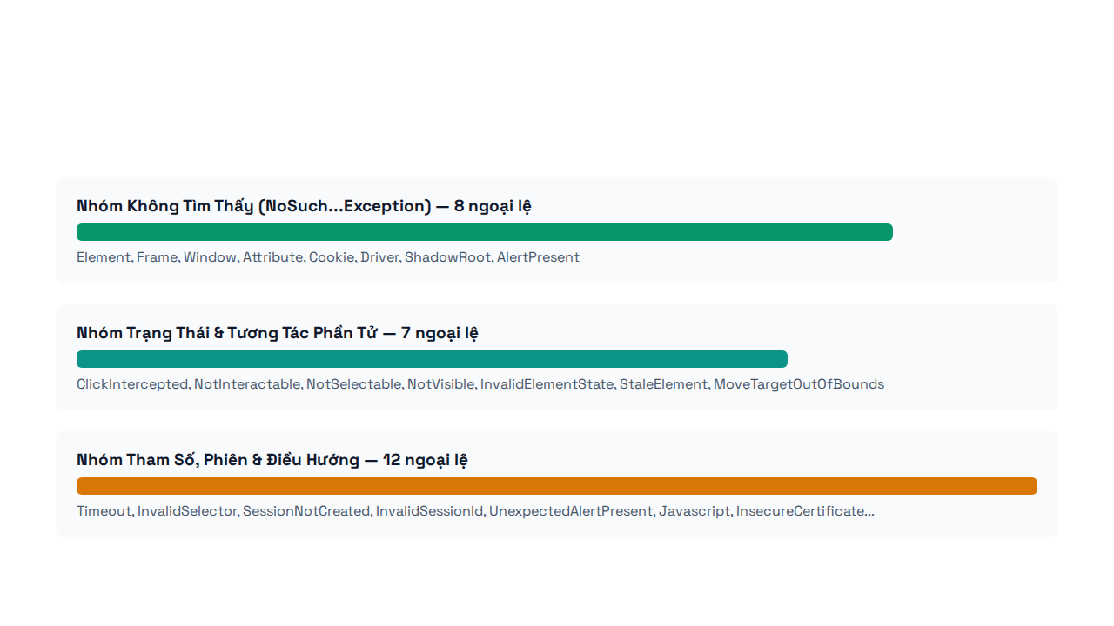
MỤC 7.1: PHÂN LOẠI NGOẠI LỆ
27 Ngoại Lệ Kế Thừa Từ WebDriverException

Slide 9



MỤC 7.1: XỬ LÝ LỖI THỰC TẾ
4 Ngoại Lệ Quan Trọng Nhất Khi Kiểm Thử
NoSuchElementException: Không tìm thấy phần tử do sai bộ chọn hoặc trang chưa tải xong (cần dùng WebDriverWait).
StaleElementReferenceException: Tham chiếu phần tử bị cũ do trang làm mới hoặc cây DOM vừa dựng lại bằng JavaScript.
ElementClickInterceptedException: Lệnh nhấp chuột bị chặn bởi một lớp phủ hoặc phần tử khác che khuất phía trên.
InvalidSelectorException & TimeoutException: Biểu thức XPath sai cú pháp hoặc lệnh chờ vượt quá thời gian quy định.

Slide 10
PHẦN THỰC HÀNH: HƯỚNG DẪN CHẠY CODE
Kịch Bản Kiểm Thử Tự Động (demo_week6.py)
from selenium import webdriver
from selenium.webdriver.common.by import By
from selenium.common.exceptions import NoSuchElementException
driver = webdriver.Chrome()
driver.get("data:text/html,<form id='loginForm'><input name='username' value='sv_test'/><a href='#'>Continue</a><p class='content'>Hello</p></form>")
print("4.1 By.ID:", driver.find_element(By.ID, "loginForm").tag_name)
print("4.2 By.NAME:", driver.find_element(By.NAME, "username").get_attribute("value"))
print("4.3 By.XPATH:", driver.find_element(By.XPATH, "//form[@id='loginForm']/input[1]").tag_name)
print("4.4 By.LINK_TEXT:", driver.find_element(By.LINK_TEXT, "Continue").text)
print("4.7 By.CSS_SELECTOR:", driver.find_element(By.CSS_SELECTOR, "p.content").text)
try:
driver.find_element(By.ID, "khong_ton_tai")
except NoSuchElementException:
print("7.1 Bắt thành công ngoại lệ NoSuchElementException!")
driver.quit()
3 Bước Thực Thi
1.
Cài đặt thư viện: Chạy lệnh pip install selenium trên Terminal.
2.
Lưu mã nguồn: Tạo tệp demo_week6.py nạp trực tiếp HTML mẫu từ tài liệu.
3.
Chạy & Chụp ảnh: Thực thi python demo_week6.py rồi chụp màn hình kết quả.

Slide 11
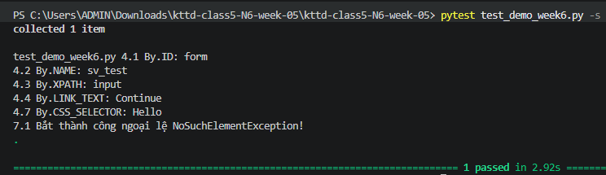

BÁO CÁO KẾT QUẢ CHẠY THỰC NGHIỆM
Kết Quả Đầu Ra & Minh Chứng Thực Thi
Kết Quả In Trên Terminal
$ python demo_week6.py
4.1 By.ID: form
4.2 By.NAME: sv_test
4.3 By.XPATH: input
4.4 By.LINK_TEXT: Continue
4.7 By.CSS_SELECTOR: Hello
7.1 Bắt thành công ngoại lệ NoSuchElementException!
Process finished with exit code 0
Khung Chèn Ảnh Chụp Màn Hình

Slide 12
HOÀN THÀNH BÁO CÁO TUẦN 6
Cảm Ơn & Giải Đáp Thắc Mắc
Nắm vững 8 chiến lược định vị phần tử By cùng cơ chế kiểm soát ngoại lệ giúp kịch bản kiểm thử Selenium ổn định hơn

